Slide 1
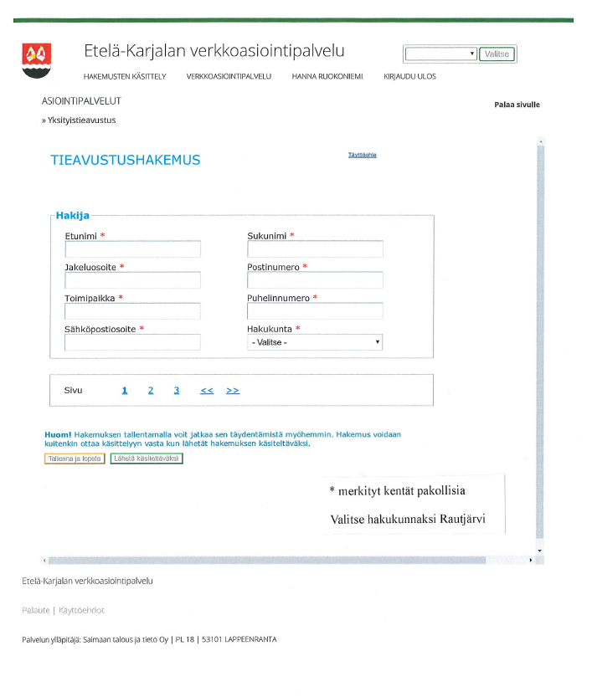
Tiekunnat voivat:
- hakea kunnossapitoavustusta vuodelle 2017 vuoden 2016 toteutuneiden kustannusten perusteella
hakea peruskorjausavustusta vuodelle 2017 ilmoittamalla suunnitellut peruskorjaustyöt ja niiden arvioidut kustannukset
- ilmoittaa vuosille 2018–2019 ennakoidut peruskorjaustyöt (kirjoita lisätietoihin)
- hakea halutessaan kunnossapitoluokan tarkistusta
ilmoittaa yleisiä tietoja tiekunnasta (kirjoita lisätietoihin)
Tiekunnan yhteyshenkilö hakemukseen liittyvissä asioissa.
Huom!
Ehdot avustuskelpoiselle tiekunnalle:
Pituus 300 m vakituisesti asuttuun kiinteistöön tai minimi 300 metrin pituinen läpiajotie.
Vaikutusalueella vähintään 1 vakituisesti asuttu kiinteistö.
Tien on oltava yksityistielain mukaisesti toimitustie.

Slide 2
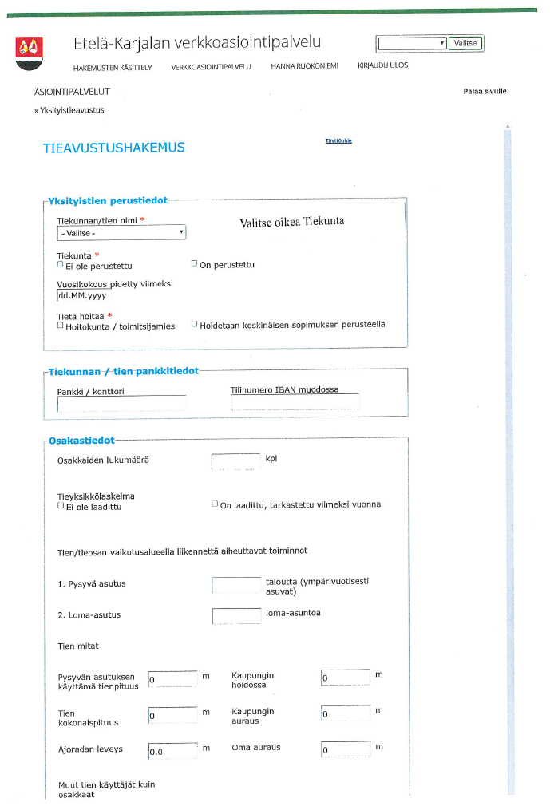
Ehto avustuskelpoiselle tiekunnalle
Mikäli tiekuntasi nimeä ei löydy listalta, valitse ”uusi tiekunta” ja kirjoita tiedot. Ole myös yhteydessä kuntaan.
Ehto avustuskelpoiselle tiekunnalle
Muuttuneet tiedot voi ilmoittaa lisätiedoissa
Pysyvästi / Vakituisesti asuttu = vähintään 1 henkilö on kirjoilla ko. osoitteessa
Ehto avustuskelpoiselle tiekunnalle
Laskentaperuste !

Slide 3
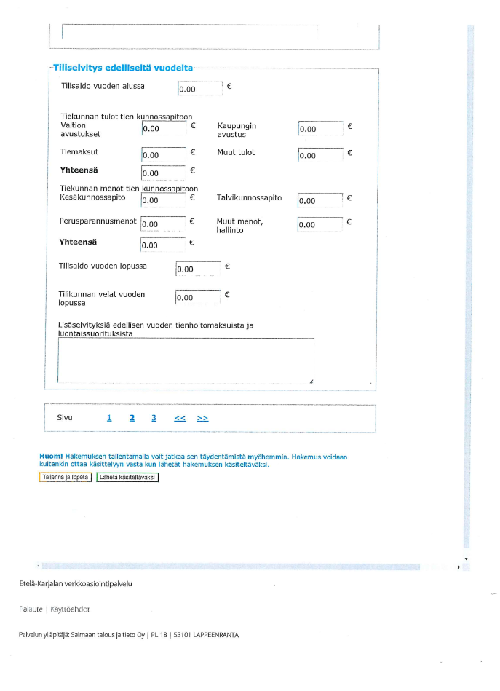
Tulot
Yhteensä rivien tulee täsmätä edellisten summaan !
Menot, Kunnossapito
Menot, Peruskorjaus
Peruskorjausavustukset maksetaan toteumaa vastaan tilikauden loppuun mennessä.
Lisäselvitykset tähän

Slide 4
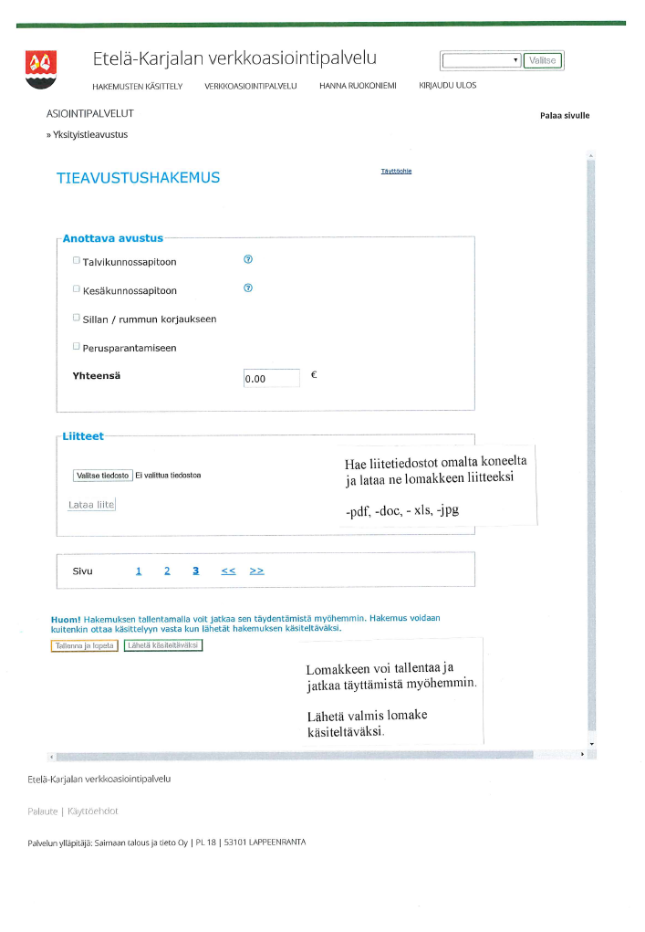
Yhteensä rivin tulee täsmätä edellisten summaan !
Hakemuksen mukana tulee olla LIITTEET:
kopio tiekunnan viimeksi pidetyn vuosikokouksen pöytäkirjasta.
Pyydämme toimittamaan myös tilinpäätöksen ja toimintakertomuksen, jonka tiekunnan kokous voi päättää hyväksyä tilinpäätöksen muodossa sekä tilintarkastajien lausunnon. Tilinpäätöksen ei tarvitse olla vahvistettu eikä erillistä toimintakertomusta vaadita, mikäli tiekunnan kokous on päättänyt pidentää tiekunnan kokousten ajanväliä muuksi kuin vuosi, ja tämä välivuosi/vuodet sattuu hakukierrokselle. Nämä tulee kuitenkin toimittaa heti seuraavalla hakukierroksella, jonka aikana tai sitä ennen ne ovat valmistuneet.
Lisäksi pyydämme toimittamaan teknisen lautakunnan päätöksen mukaisesti kartan yksityistien virallisesta sijainnista tai toimituskartan hakemuksen liitteenä tai sähköpostitse, mikäli sitä ei ole aikaisemmin toimitettu. Kartan saa Maanmittauslaitokselta: puh: 029 530 1110, asiakaspalvelu@maanmittauslaitos.fi
Huom!
Lähetä vasta valmis lomake !
Huom!
Huom! Ohjelma lähettää viestikuittauksen antamaanne sähköpostiin myös silloin kun painatte ”tallenna ja lopeta” painiketta.

Slide 5
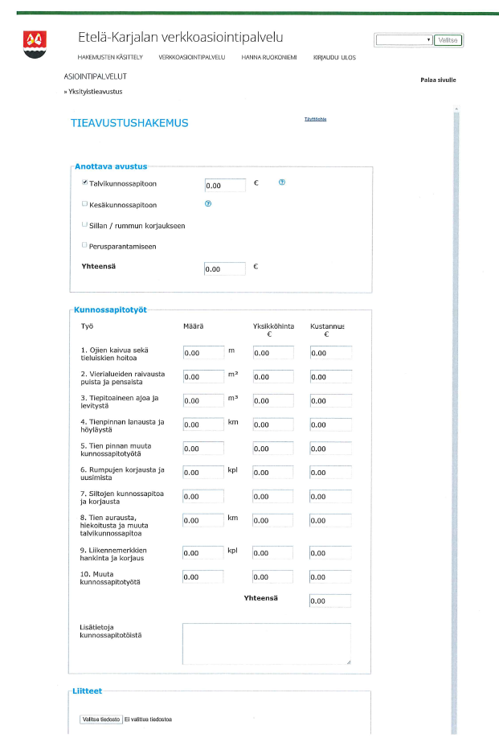
Tämä näkymä avautuu kun on klikattu rasti haluttuun ruutuun:
Tähän summa talvi- ja kesäkunnossapidosta, jotka muodostuvat alla olevista yksikköhinnoista

